Slide 1
HTML網頁爬蟲
指導恩師:曾龍
報告人:劉翰穎

Slide 2
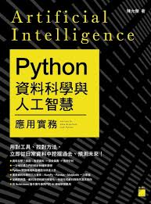
Agenda
Python 資料科學與人工智慧應用實務
作者：陳允傑
出版社：旗標

Slide 3
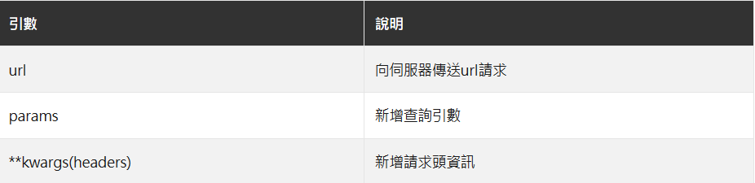
request
get請求的基本用法
def get(url, params=None, **kwargs)

Slide 4
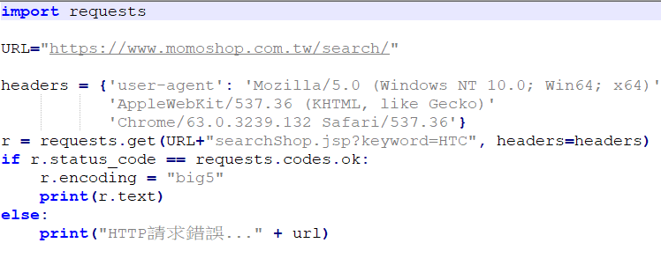
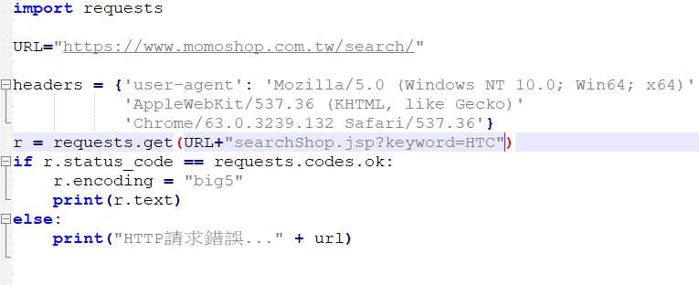
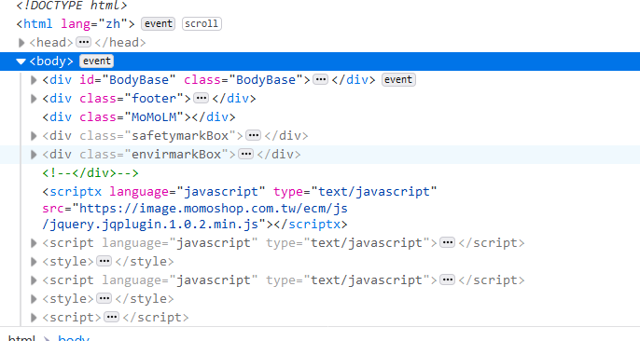
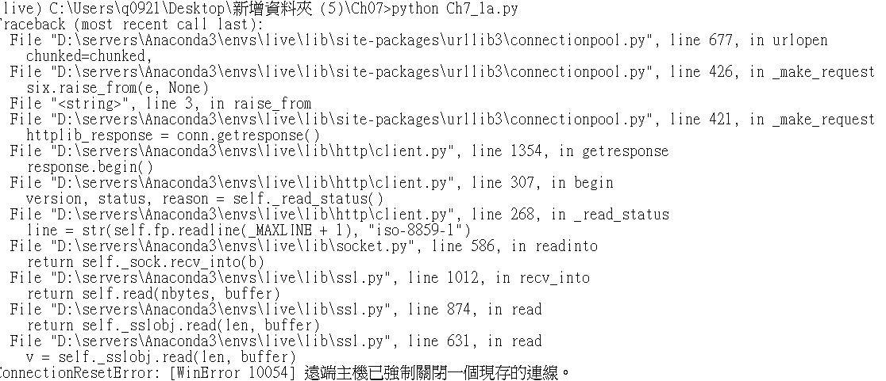

Slide 5
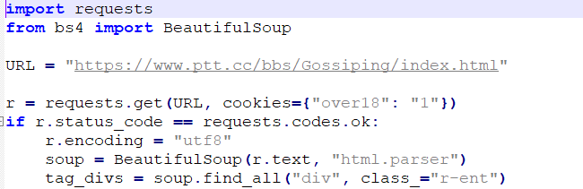
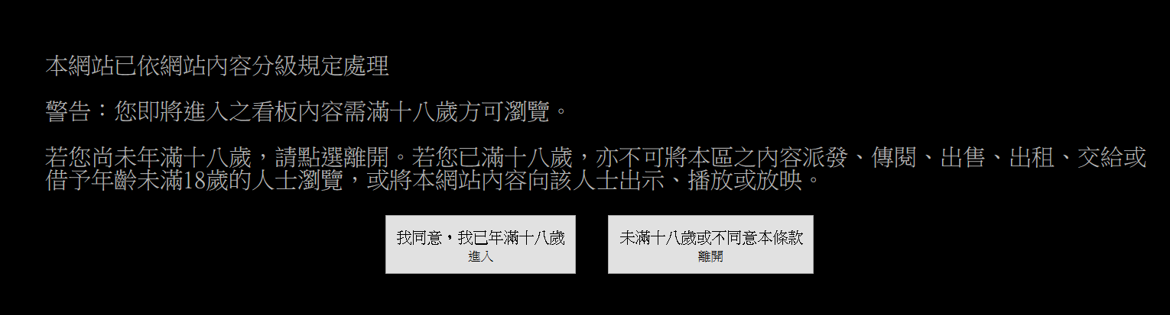
網站內容分級規定

Slide 6
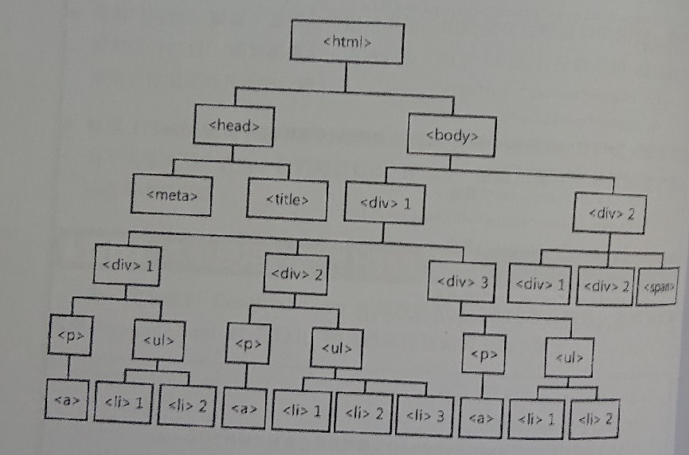
Beautifulsoup
解析HTML、XML文件、修復含有未閉合標籤等錯誤的文件
下載的 HTML 內容解析為 soup文件
新增＜html ＞和＜body＞標籤使其
成為完整的HTML文件
使用find() 和find_all()方法來定位
我們需要的元素

Slide 7
Find() findall()
find_all( name , attrs , recursive , string , **kwargs )

Slide 10
CSS Selector 搜尋 HTML網頁
CSS LEVEL選擇器
https://www.w3school.com.cn/cssref/css_selectors.asp

